Slide 1
Metodología para el
PLAN INSTITUCIONAL DE CAPACITACIÓN VIRTUAL (PICv)
DE LA ESE CARMEN EMILIA OSPINA
Rocío Correa Lozada
Carlos Andrés Montalvo Arce
ESE Carmen Emilia Ospina
Área Talento Humano
Área Técnico-Científica
Vigilancia Epidemiológica
Mayo de 2020

Slide 2
Objetivo
Temas y programación
Metodología
Recursos y requerimientos
Notas finales

Slide 3
Objetivo
Definir los aspectos metodológicos para la implementación del Plan Institucional de Capacitaciones de la ESE Carmen Emilia Ospina y orientar a futuro el proceso de educación continua para el fortalecimiento del talento humano en salud de la institución.

Slide 4
Temas y programación
Definición de las temáticas a abordar por perfiles y competencias del talento humano y su prioridad:
Las diferentes áreas responsables idearán una metodología que les permita identificar las necesidades de conocimiento para su área (encuesta, decisión del equipo técnico del área) estableciendo su nivel de prioridad. Se sugiere promover de manera permanente la consulta de temas y prioridades para ganar adherencia y compromiso del personal.
Desde talento humano se enviará un formato que permita recopilar esta información, definiendo: tema, población objeto (perfil y cantidad), fecha y horas probables.

Slide 5
Temas y programación
2. Programar los horarios de las capacitaciones de acuerdo a la priorización:
Con base en la información recopilada el equipo de talento humano, de forma concertada, programará el cronograma de capacitaciones, definiendo fecha y hora de cada una de ellas.

Slide 6
Metodología
1. Uso de herramientas virtuales:
Todas las capacitaciones deberán ser realizadas haciendo uso de una herramienta virtual disponible desde la plataforma institucional de Google: Meet.
Esta herramienta se encuentra dentro del paquete de aplicaciones de google, a la cual se puede acceder desde el correo institucional.
Las charlas podrán ser grabadas con la autorización de los participantes y quedarán disponibles de manera automática en el drive del correo institucional.

Slide 7
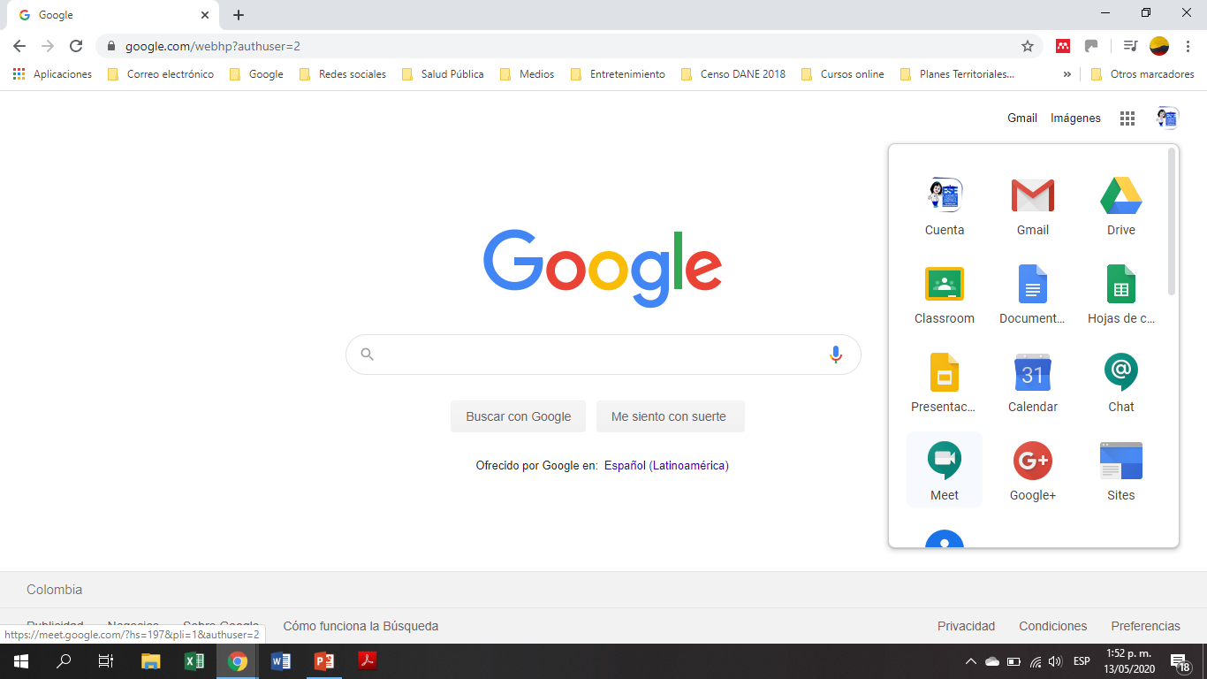
Metodología

Slide 8
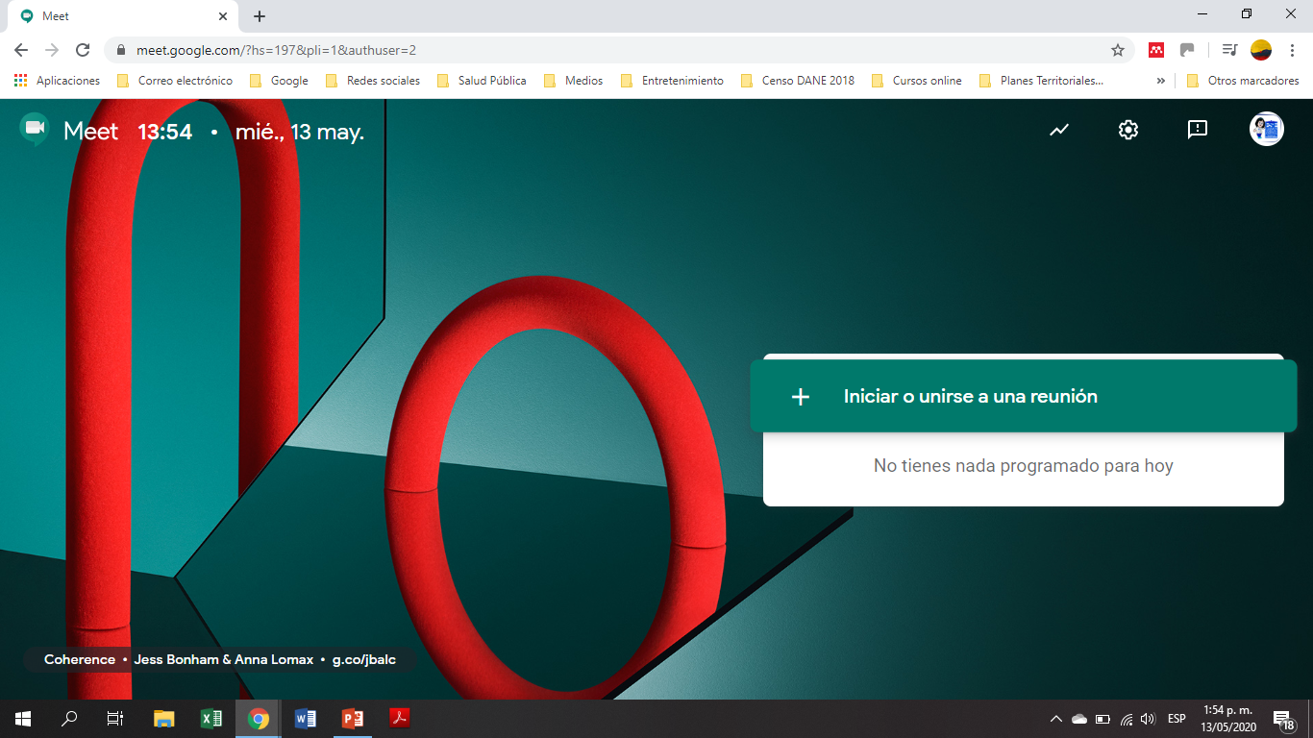
Metodología

Slide 9
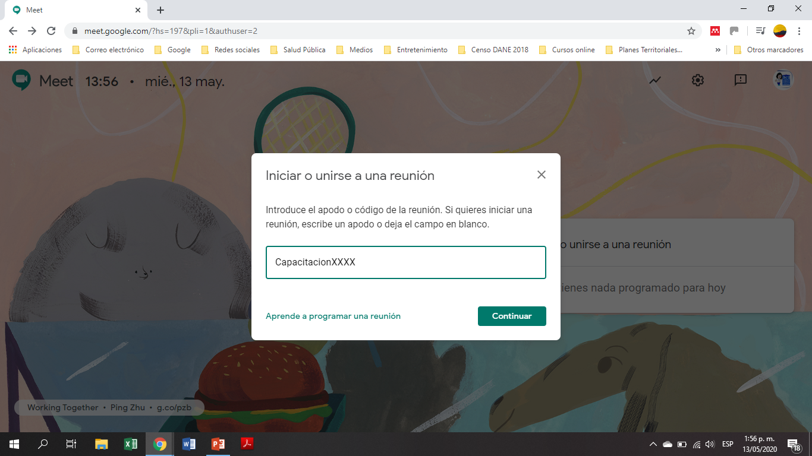
Metodología

Slide 10
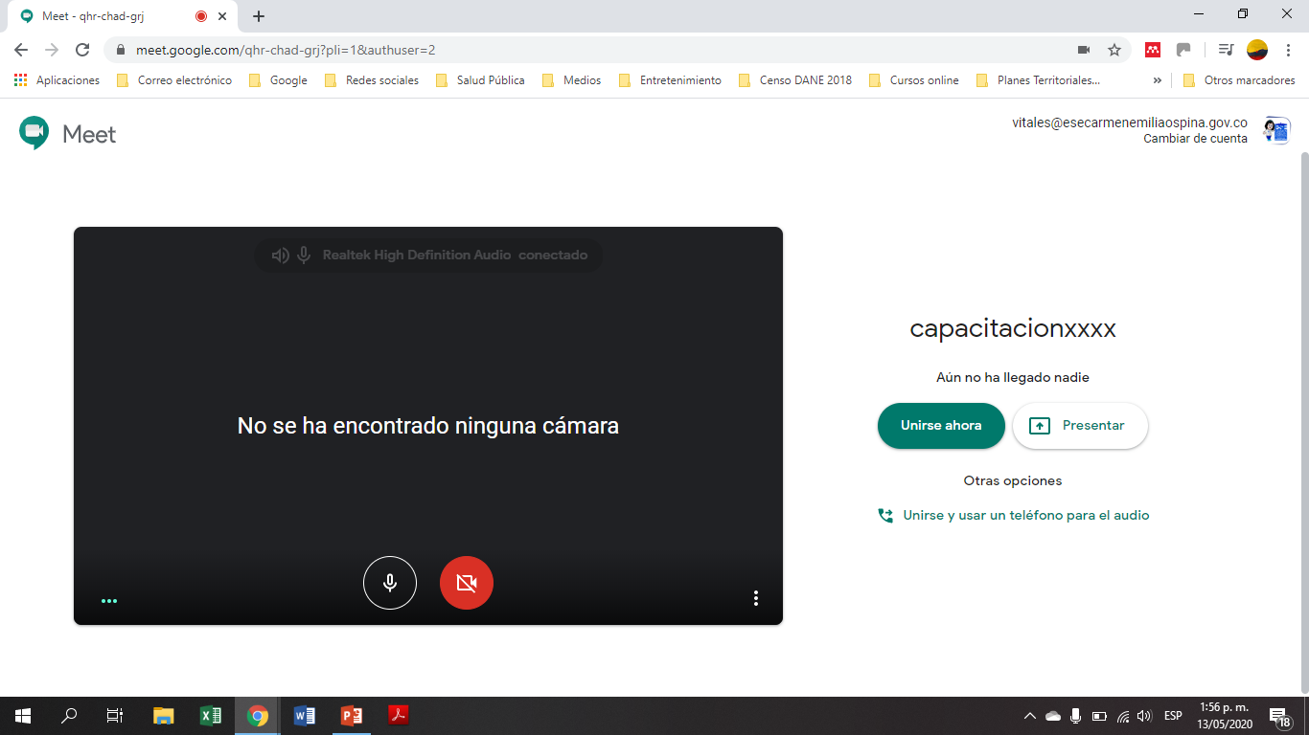
Metodología

Slide 11
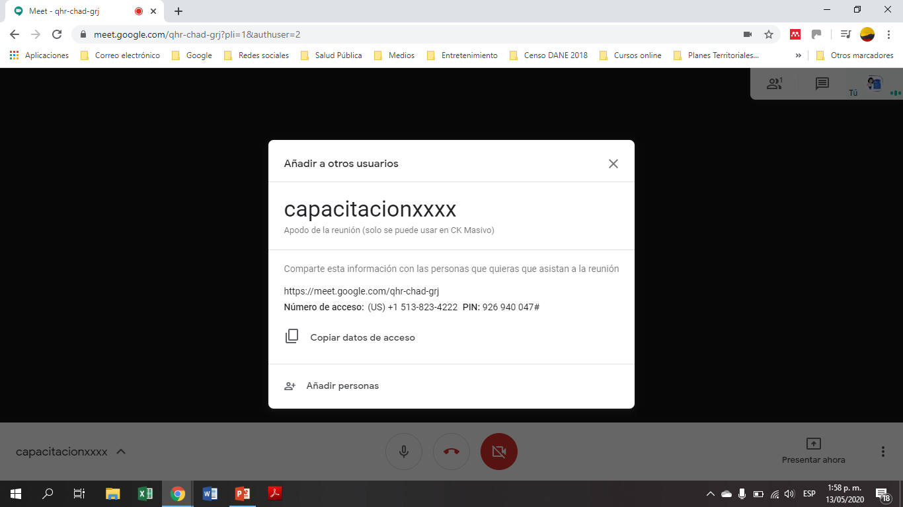
Metodología
Link a compartir de la capacitación

Slide 12
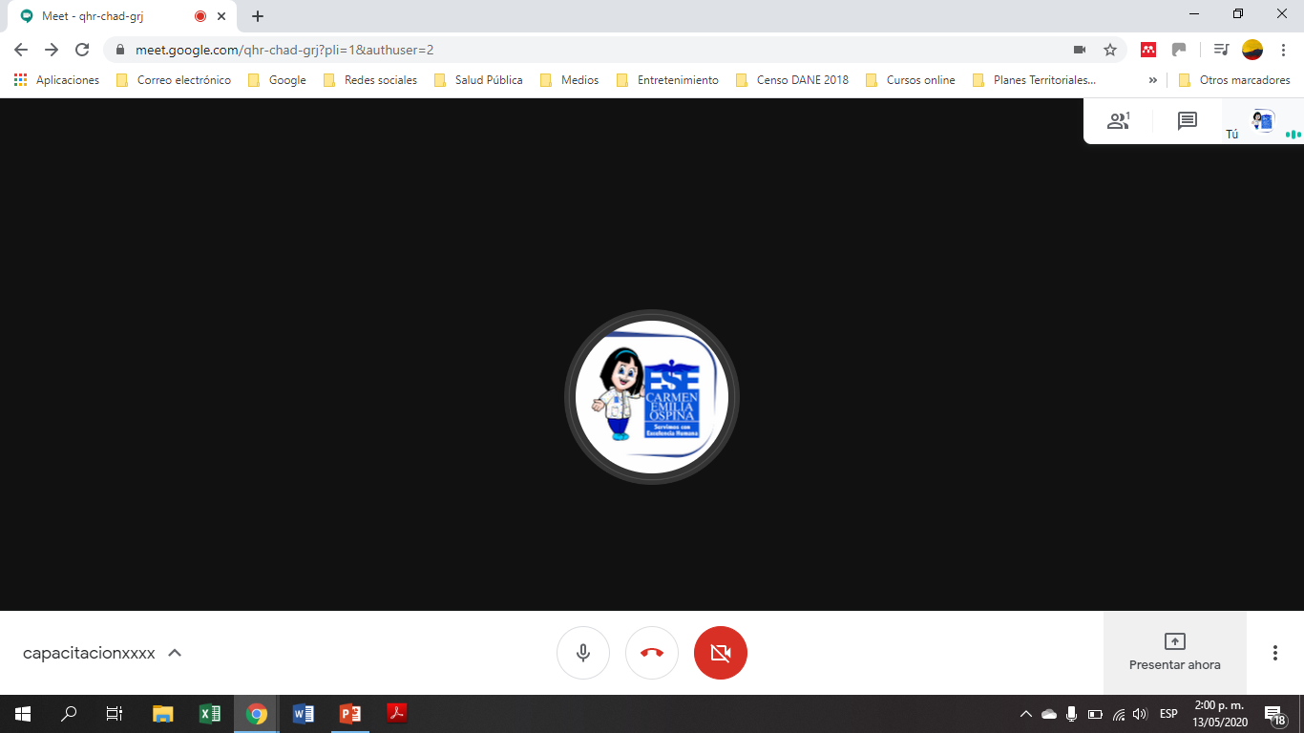
Metodología
Para permitir compartir la presentación.

Slide 13
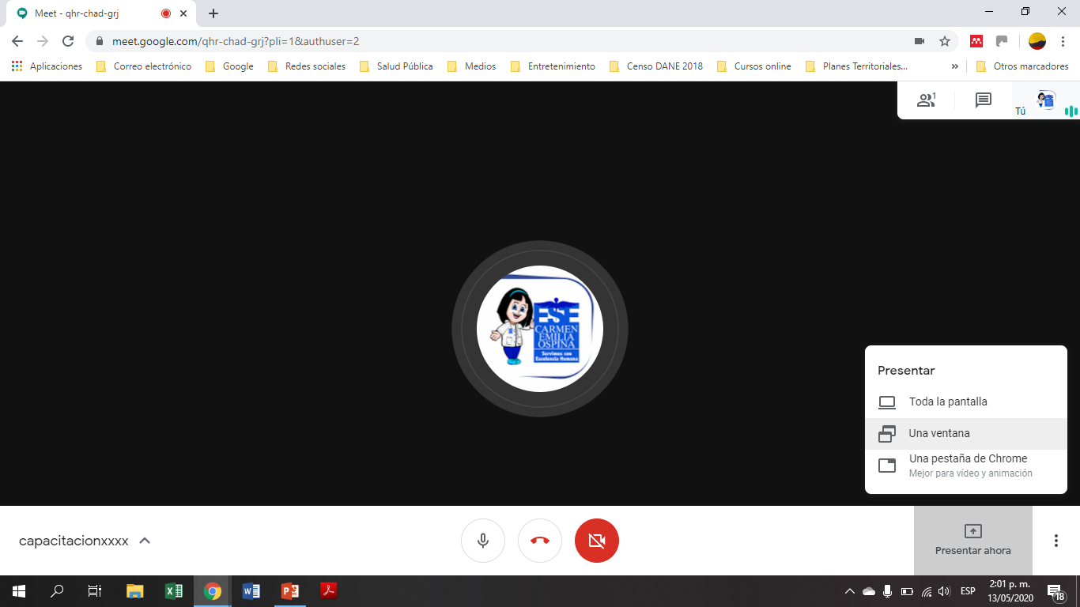
Metodología
Comparte todo el tiempo todas las pantallas
Comparte una única presentación.

Slide 14
Metodología
2. Uso de herramientas virtuales de apoyo:
En un segundo momento, y cuando se hayan creado correos institucionales para el personal de la institución, se hará uso de la aplicación Class Room de google se dispondrán de forma permanente del material de cada temática de capacitación.
Mediante esta aplicación se podrá:
1. Compartir la presentación
2. Compartir toda clase de material: documentos técnicos, normatividad, videos, etc.
3. Generar temas de discusión tipo chat con preguntas orientadoras.
4. Realizar la evaluación del tema y calificar de manera automática.
5. Tener un control automático de la asistencia y la participación.

Slide 15
Metodología
2. Uso de herramientas virtuales de apoyo:
5. Todo el material quedará almacenado en forma automática en un drive que se crea para Class Room en el correo institucional.
6. Se podrá mantener una interacción permanente con el personal frente a cada temática., facilitando la socialización de las actualizaciones técnicas y normativas, configurándose efectivamente en una verdadera Formación CONTINUA del talento humano en salud.

Slide 16
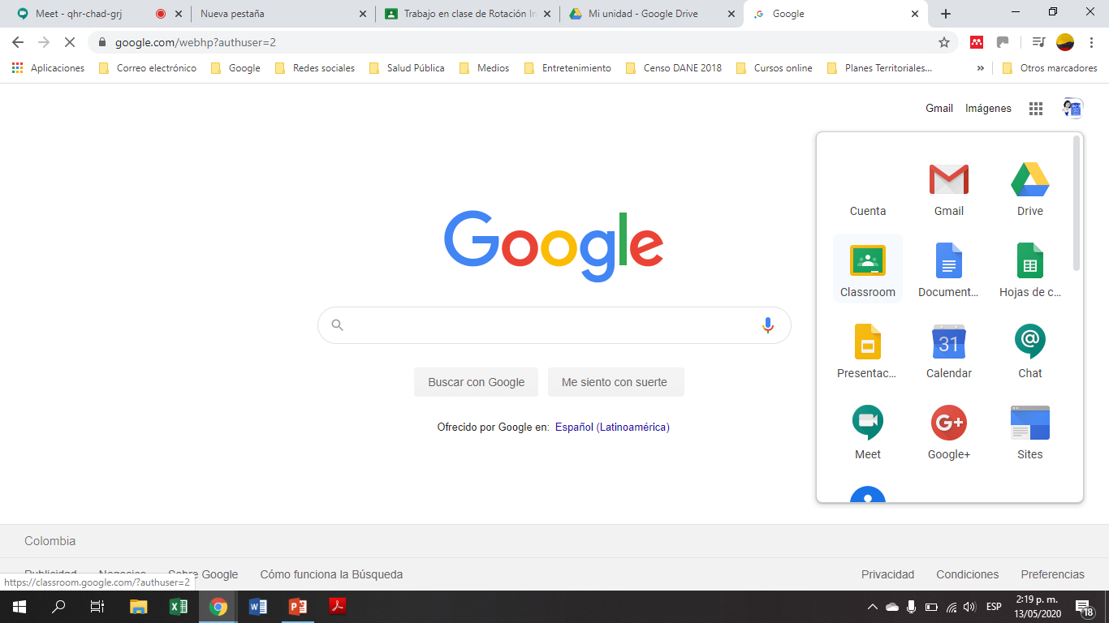
Metodología

Slide 17
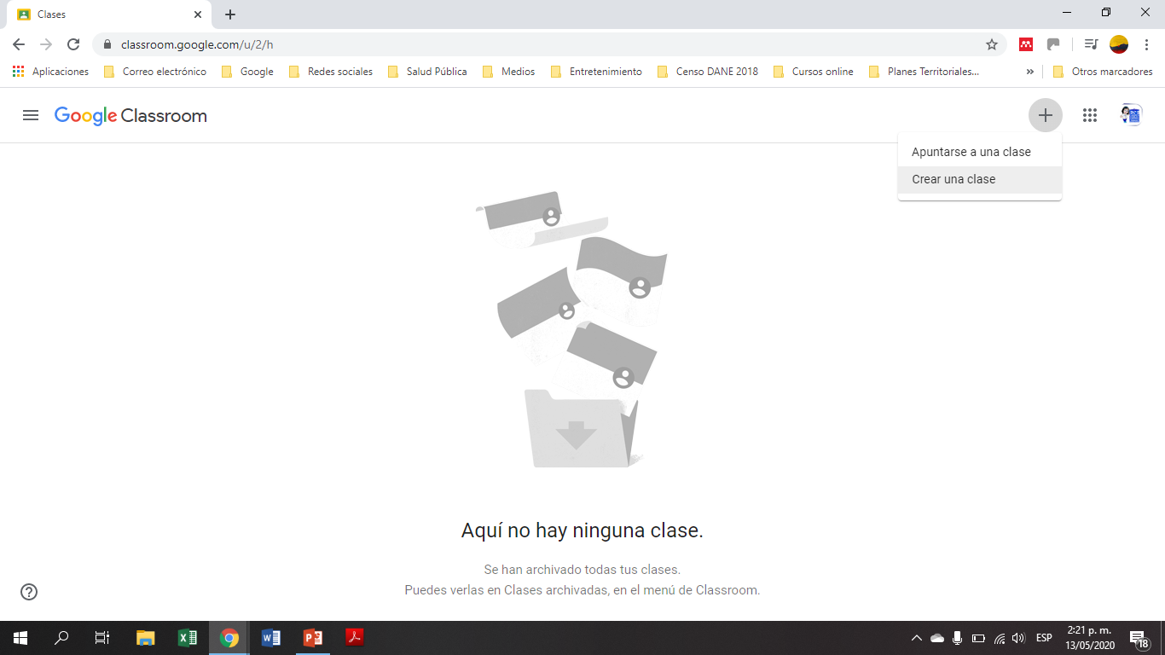
Metodología

Slide 18
Metodología
3. Evaluación
- Será realizada mediante la aplicación Formularios de Google, usando la opción que permite realizar la calificación de manera automática (cuestionario).
El link de las evaluaciones pretest y postst será compartido en el chat de la presentación en Meet de la capacitación, y se dará un tiempo online de 5 a 10 minutos para su realización, al principio y al final de la presentación.
Una vez se haya avanzado en el uso de la aplicación Class Room, las evaluaciones también podrán ser manejadas desde allí.

Slide 19
Recursos y requisitos
Logísticos:
Contar con el correo electrónico de todo el personal a ser capacitado, idealmente Gmail, y aún más idealmente, institucional. No tiene que ser Gmail. Se realizará la solicitud a la oficina de TICs para que se inicie la asignación de correos institucionales al personal con el único propósito de facilitar la comunicación para la estrategia de Formación Continua del Talento Humano en Salud.
Si se cuenta con un chat de whatsapp que incluya todo el personal, se facilita el proceso.
Recibir una breve inducción sobre el uso de las aplicaciones Meet y Class Room por parte del equipo de talento humano/área técnico-científica que está apoyando el proceso.
Tener la mejor disposición para que las cosas salgan bien.

Slide 20
Recursos y requisitos
Humanos:
Profesionales encargados de las capacitaciones.
Los coordinadores de cada área o subárea serán los encargados de las asignaciones temáticas y de responder de manera integral por el Plan de Capacitación de su área a cargo.
Talento humano de las diferentes áreas de la ESE con disponibilidad para la capacitación.

Slide 21
Recursos y requerimientos
Materiales:
Para el personal capacitador: se requiere contar con un PC que tenga habilitado el uso del micrófono como mínimo, no será indispensable el uso de la cámara para quienes van a exponer. Para esto se sugiere que con el apoyo del área de las TICs, se revisen los equipos institucionales para garantizar la utilidad del micrófono y la cámara (esta última opcional).
Para el personal a capacitar: El talento humano que recepciona las capacitaciones, podrá hacerlo desde un computador o Tablet o desde sus dispositivos móviles, para esta última opción tendrá que descargarse la aplicación Google Meet desde la App Store.

Slide 22
Notas finales
Son bienvenidas las sugerencias para el fortalecimiento del proceso.

Slide 23
Gracias

